Slide 1

Reminder App
Ein zentralisiertes Benachrichtigungssystem für das Intranet der Berenberg Bank
Entwickelt und Präsentiert von Niklas Grieger
Ausbildungsbetrieb: Berenberg

Slide 2

Agenda
Einleitung
Projektbeschreibung
Projektbegründung
Projektziel
Analyse
Projektkosten
Kosten IST-Beispiel
Kosten SOLL-Beispiel
Amortisation
Entwurf
Datenzugriff
Implementierung
Zusammenfassen der Daten (Code)
Screenshots
Erweiterbarkeit
Fazit
Ende

Slide 3
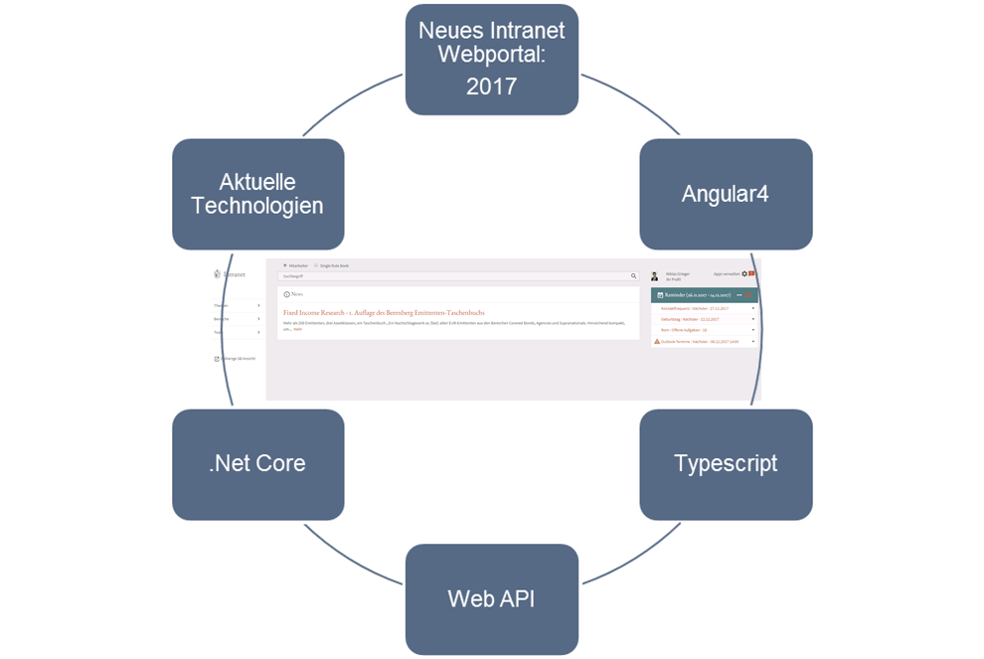


Projektbeschreibung
Was sind „Reminder“ ?
Anzeige von Remindern aus verschiedenen Datenquellen
Eine modulare Web App
In das Intranet Webportal implementiert
Auf den Anwender abgestimmt
Teilprojekt des gesamten Webprotal-Projekts
Agenda:
Einleitung
Analyse
Entwurf
Implementierung
Fazit
Ende
Mein Projekt

Slide 4

Projektbegründung
So ist es Bisher:
Schlechte bis keine Übersicht über alle Benachrichtigungen
Schlechte Performance
Gefahr, dass der Anwender die Benachrichtigung nicht erhält oder übersieht
Umständliche und teilweise keine Möglichkeiten zur Statuspflege
Agenda:
Einleitung
Analyse
Entwurf
Implementierung
Fazit
Ende

Slide 5

Projektziel
So soll es sein:
Eine übersichtliche, kompakte und zentralisierte Anzeige
Einheitliche Anzeige der Benachrichtigungen aus verschiedenen Systeme
Statuspflege ist möglich und kann einfach erweitert werden
Sehr gute Performance
Agenda:
Einleitung
Analyse
Entwurf
Implementierung
Fazit
Ende

Slide 6

Projektkosten
Kosten Auszubildende: 15 €/Stunde
Kosten Mitarbeiter: 76€ / Stunde
Inklusive Lizenzkosten etc.
Agenda:
Einleitung
Analyse
Entwurf
Implementierung
Fazit
Ende
Vorgang | Mitarbeiter | Zeit (h) | Kosten (€)
Entwicklungskosten | 1x Auszubildender | 70 | 1050
Fachlicher Test | 1x Product Owner | 4 | 304
Abnahme | 1x Product Owner | 2 | 152
Gesamt |  |  | 1506

Slide 7



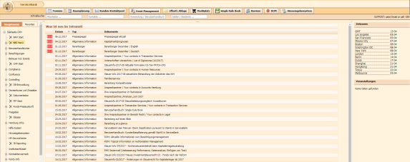

Kosten IST-Beispiel
Agenda:
Einleitung
Analyse
Entwurf
Implementierung
Fazit
Ende
15 sec
55 sec
55 sec
Exchange
Alte Intranet Seite
Zeit (Pro Aufruf) | Kosten (Pro Tag) für alle 1500 Mitarbeiter
1 min 25 sec | 2.375€

Slide 8


Kosten SOLL-Beispiel
Agenda:
Einleitung
Analyse
Entwurf
Implementierung
Fazit
Ende
25 sec
Reminder App
Zeit (Pro Aufruf) | Kosten (Pro Tag) für alle 1500 Mitarbeiter
25 sec | 475€ + 1.506€ = 1.981 €

Slide 9

Amortisation
Ersparnis pro Tag ab 1200 Mitarbeiter
Bei allen 1500 Mitarbeitern = 394€ Ersparnis pro Tag
Agenda:
Einleitung
Analyse
Entwurf
Implementierung
Fazit
Ende

Slide 10
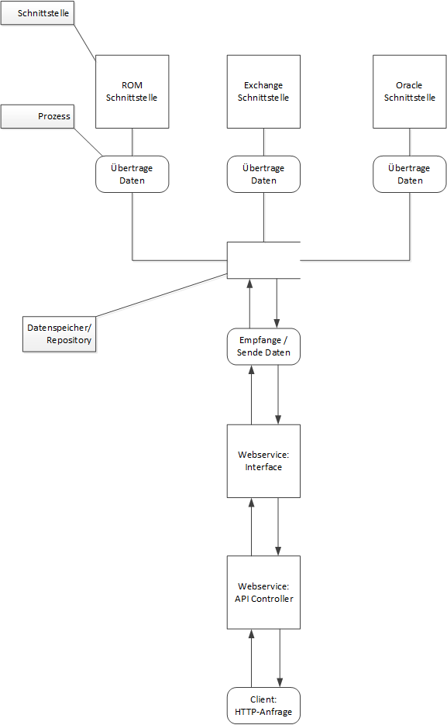

Datenzugriff
Agenda:
Einleitung
Analyse
Entwurf
Implementierung
Fazit
Ende

Slide 11
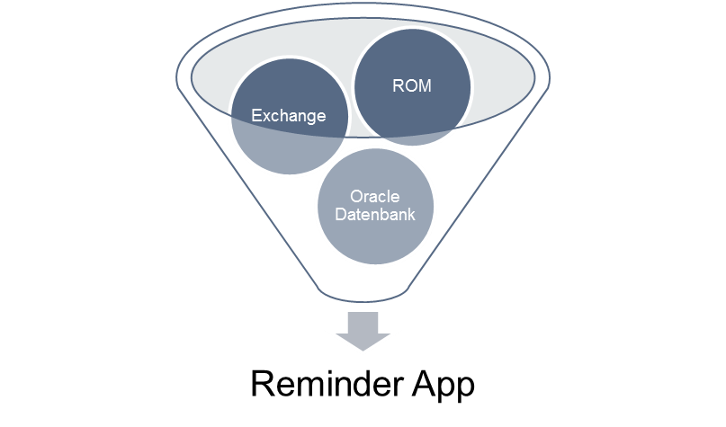
Zusammenfassen der Daten
Was passiert im Backend / Webservice ?
Abrufen verschiedener APIs (Beispiel Exchange)
//Bibliothek
using Microsoft.Exchange.WebServices.Data;
…
//Dies ist die Schnittstelle zum Email Account des Anwenders. Dieser wird anhand des NT-Users authentifiziert
ExchangeService service = new ExchangeService(ExchangeVersion.Exchange2010)
{
Url = new Uri("https://bego-mail.dnsbego.de/ews/exchange.asmx"),
UseDefaultCredentials = true
};
//Neue Instanz einer View zur Ansicht der nächsten 5 Termine innerhalb eines Zeitraums
CalendarView cView = new CalendarView(startDate, endDate, 5);
//Zugriff auf die Attribute des Outlook-Termins
cView.PropertySet = new PropertySet(AppointmentSchema.Subject, AppointmentSchema.Start, …);
//Repräsentiert das Ergebnis der View, welche die Termine beinhaltet
FindItemsResults<Appointment> appointments =
calendar.FindAppointments(cView);
var list = new List<ReminderModel>();
//Iterieren durch die View, zum matchen der Ergebnisse in das Schema der Reminder App
foreach (Appointment a in appointments) {
var model = new ReminderModel();
model.Text = a.Subject.ToString() + " ";
…
list.Add(model);
}
Agenda:
Einleitung
Analyse
Entwurf
Implementierung
Fazit
Ende

Slide 12
Zusammenfassen der Daten
Was passiert im Backend / Webservice ?
Zusammenfassen der Daten
…
var sql = …;
//Sql Result
var resultOracle = _connection.Connection.Query<ReminderModel>(sql);
//Nächsten 5 Termine aus Outlook
var outlookAppointments = GetExchangeAppointments();
//Konkateniert das Sql Result mit den Terminen aus Outlook
var result = resultOracle.Concat(outlookAppointments);
return result;
…
Agenda:
Einleitung
Analyse
Entwurf
Implementierung
Fazit
Ende

Slide 13
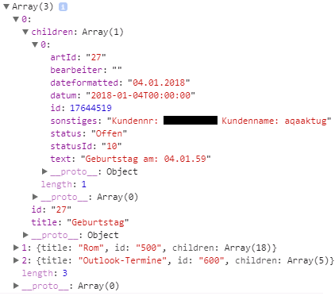
Zusammenfassen der Daten
Was passiert im Frontend / UI ?
Gruppieren der Daten
Agenda:
Einleitung
Analyse
Entwurf
Implementierung
Fazit
Ende
//Fragt die die Reminder Arten ab, die der User innerhalb des Zeitraums besitzt
this.reminderService.getReminderTypes(this.startDateString, this.endDateString)
.subscribe((data) => {
// Die Reminder Art repräsentiert den ‘Parent’ des Reminders
this.latestReminder = data.map(item => {
let data = <PanelBarItemModel>{
title: item.title,
id: item.id.toString(),
children: []
};
//Nun kommen die eigentlichen Reminder der jeweiligen Art als ‘Childs’ hinzu
this.queryChildItems(item.id, this.startDateString, this.endDateString)
.subscribe(child => {
data.children = child.map(child => {
return <IReminder>{
id: child.id,
artId: child.artId.toString(),
…
};
});
});
return data;
…

Slide 14
Zusammenfassen der Daten
Was passiert im Frontend / UI ?
Abrufen des Webservices (http Anfrage)
//Fragt die Reminder Arten, die der User innerhalb eines Zeitraums besitzt, ab
public getReminderTypes(startDate: string, endDate: string): Observable<IReminderArten[]> {
const query = this.backendUrl + "api/v1.0/reminder/GetReminderTypes?startDateString="
+ startDate + "&endDateString=" + endDate + "&mitarbeiterId=" + this.userId;
return this.http.get<IReminderArten[]>(query);
}
//Fragt die Reminder innerhalb eines Zeitraum und anhand einer bestimmten Art ab
public getLatestReminder(artId: number, startDate: string,
endDate: string):Observable<IReminder[]> {
const query = this.backendUrl + "api/v1.0/reminder/GetLatestReminder?artId=" + artId + "&startDateString=" + startDate + "&endDateString=" + endDate + "&mitarbeiterId=" + this.userId;
return this.http.get<IReminder[]>(query);
}
Agenda:
Einleitung
Analyse
Entwurf
Implementierung
Fazit
Ende

Slide 15
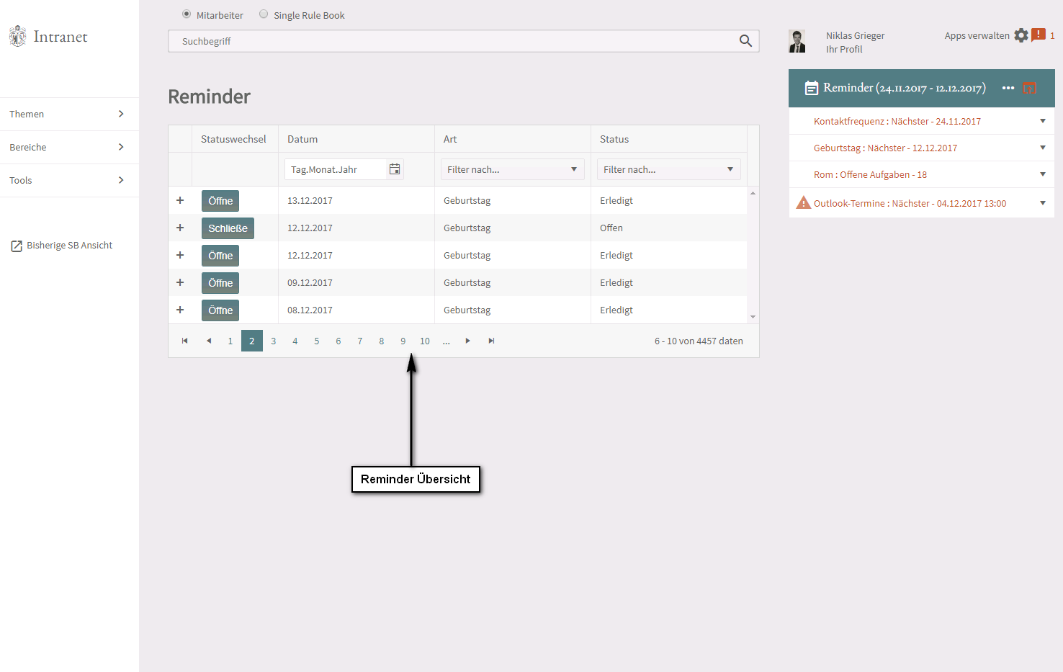
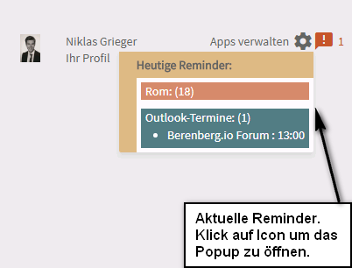
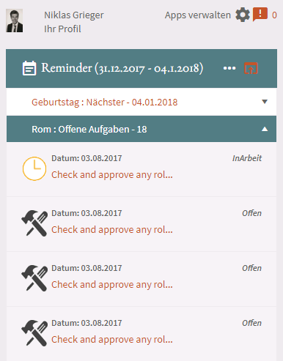
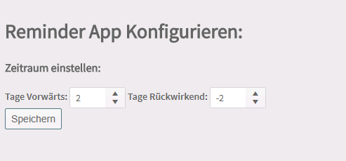
Screenshots
Agenda:
Einleitung
Analyse
Entwurf
Implementierung
Fazit
Ende
Wird bereits bearbeitet

Slide 16

Erweiterbarkeit
Beispiel:
Auftrag: Erweiterung der Reminder
Fall: Weiteres System
Anpassungen im Webservice erforderlich:
Analyse der Datenherkunft
Abfrage der Schnittstelle im Repository des Webservice
Matchen der Ergebnisse mit dem Reminder Schema
Erstellen einer ParentId/ArtId um die Gruppierung zu ermöglichen
Methode GetLatestReminder() im ReminderController anpassen
Fall: Weitere Reminder Art in die Oracle Datenbank
Anpassung in der Datenbank erforderlich:
Hinzufügen der Art Id zum Select in der PL/SQL Funktion
Agenda:
Einleitung
Analyse
Entwurf
Implementierung
Fazit
Ende

Slide 17

Fazit
Alle Anforderung sind vollständig implementiert
Wie wird es weitergehen?
Erweiterung: Echtzeitübertragung bei den ROM-Remindern
Kundenreaktion analysieren
Mein persönlicher Erfolg
Neues Wissen aufgebaut in folgenden Bereichen:
Angular
Typescript
.Net Core (C#)
Web Services
Git
Aktives mitwirken in dem neuen Intranet Webportal
Agenda:
Einleitung
Analyse
Entwurf
Implementierung
Fazit
Ende

Slide 18

Vielen Dank
für Ihre Aufmerksamkeit!
Agenda:
Einleitung
Analyse
Entwurf
Implementierung
Fazit
Ende

Slide 19

Der Ausbildungsbetrieb
Agenda:
Einleitung
Projektziel
Projektbegründung
Architektur
Implementierung
Fazit
Ende

Slide 20

Wir – der interne IT Dienstleister
Interner IT Dienstleister seit mehr als 15 Jahren
Der überwiegende Teil der Applikationen ist selbst entwickelt
Über 250 Mitarbeiter im Bereich IT
Agenda:
Einleitung
Projektziel
Projektbegründung
Architektur
Implementierung
Fazit
Ende

